Slide 1

Endereçamento IP
Apresentação:
Prof. Carlos

Slide 2
Endereçamento IP
O endereço IP identifica a localização de um computador na rede, para isso deve ser único e ter formato uniforme.
O endereço IP tem 2 partes:
  Identificação de Rede (Network ID)
    A identificação de rede identifica a rede física. Todos os hosts de uma mesma rede requerem o mesmo endereço de rede.
  Identificação de Host (Host ID)
    A identificação de host identifica uma estação de trabalho, servidor ou equipamento na rede.

Slide 3
Endereçamento IP
Network ID e Host ID :
  No IPv4 cada endereço tem 32 bits de tamanho e é formado por 4 campos de 8 bits cada, chamado OCTETO.
  Os octetos são separados por pontos e representados na forma decimal por números entre 0 e 255.
Exemplo:
  IP Decimal: 131.107.3.24
  IP Binário: 10000011.01101011.00000011.00011000
Decimal | 131 | 107 | 3 | 24
Binário | 10000011 | 01101011 | 00000011 | 00011000

Slide 4
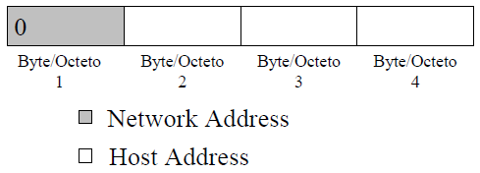
Endereçamento IP
Classes de Endereçamento
  CLASSE A
    Primeiro byte representa o número da rede (bit mais significativo é 0 e os próximos 7 bits identificam a rede);
    3 bytes restantes definem o número do host locais;
    128 redes e 16 milhões de hosts em cada uma das redes;
    Rede: 0.X.X.X até 127.X.X.X
    Hosts: 16.777.214

Slide 5
Endereçamento IP
Classes de Endereçamento
  CLASSE A
    O número 127 não é utilizado como rede Classe A, pois é um número especial, reservado para fazer referência ao próprio computador.
    O número 127.0.0.1 é um número especial, conhecido como localhost.
    Ou seja, sempre que um programa fizer referência a localhost ou ao número 127.0.0.1, estará fazendo referência ao computador onde o programa está sendo executado.

Slide 6
Endereçamento IP
Classes de Endereçamento
  CLASSE A
    Por padrão, para a Classe A, foi definida a seguinte máscara de sub-rede: 255.0.0.0.
    Com esta máscara de sub-rede observe que temos 8 bits para o endereço da rede e 24 bits para o endereço da máquina dentro da rede.
    Com base no número de bits para a rede e para as máquinas, podemos determinar quantas redes Classe A podem existir e qual o número máximo de máquinas por rede. Para isso utilizamos a fórmula a seguir:
    2^{n}- 2
    Onde “n” representa o número de bits utilizado para a rede ou para a identificação da máquina dentro da rede. Vamos aos cálculos:

Slide 7
Endereçamento IP
Número de redes Classe A
  Número de bits para a rede: 7
    Como o primeiro bit sempre é 0 (zero), este não varia. Por isso sobram 7 bits (8-1) para formar diferentes redes:
    2⁷-2 -> 128-2 -> 126 redes Classe A
Número de máquinas (hosts) em uma rede Classe A
  Número de bits para identificar a máquina: 24
    2²⁴-2 -> 16777216 - 2 -> 16777214 máquinas em cada rede classe A.
Rede | Hosts | Hosts | Hosts
0xxxxxxx | xxxxxxxx | xxxxxxx | xxxxxxxx

Slide 8
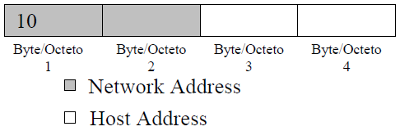
Endereçamento IP
Classes de Endereçamento
  CLASSE B
    Os 2 primeiros bytes representam o número da rede (bits mais significativos são 1 e 0 e os próximos 14 bits identificam a rede);
    2 bytes restantes definem o número do host locais;
    16.382 redes e acima de 65.534 mil hosts em cada uma das redes;
    Rede: 128.X.X.X até 191.X.X.X
    Hosts: 65.534

Slide 9
Endereçamento IP
Classes de Endereçamento
  CLASSE B
    Por padrão, para a Classe B, foi definida a seguinte máscara de sub-rede: 255.255.0.0.
    Com esta máscara de sub-rede observe que temos 16 bits para o endereço da rede e 16 bits para o endereço da máquina dentro da rede.
    Com base no número de bits para a rede e para as máquinas, podemos determinar quantas redes Classe B podem existir e qual o número máximo de máquinas por rede. Para isso utilizamos a fórmula a seguir:
    2^{n}- 2
    Onde “n” representa o número de bits utilizado para a rede ou para a identificação da máquina dentro da rede. Vamos aos cálculos:

Slide 10
Endereçamento IP
Número de redes Classe B
  Número de bits para a rede: 14
    Como o primeiro e o segundo bit são sempre 10, ou seja, fixos, não variam, sobram 14 bits (16-2) para formar diferentes redes:
    2¹⁴-2 -> 16384-2 -> 16382 redes Classe B
Número de máquinas (hosts) em uma rede Classe B
  Número de bits para identificar a máquina: 16
    2¹⁶-2 -> 65536-2 -> 65534 máquinas em cada rede classe B
Rede | Rede | Hosts | Hosts
10xxxxxx | xxxxxxxx | xxxxxxxx | xxxxxxxx

Slide 11
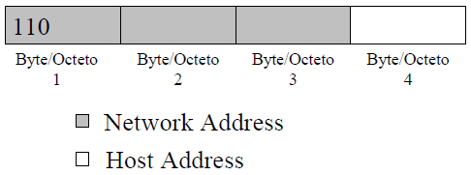
Endereçamento IP
Classes de Endereçamento
  CLASSE C
    Os 3 primeiros bytes representam o número da rede (bits mais significativos são 110 e os próximos 21 bits identificam a rede);
    8 bits restantes definem o número do host locais;
    Mais de 2 milhões de redes e 254 hosts em cada uma das redes;
    Rede: 192.X.X.X até 223.X.X.X
    Hosts: 254

Slide 12
Endereçamento IP
Classes de Endereçamento
  CLASSE C
    Por padrão, para a Classe C, foi definida a seguinte máscara de sub-rede: 255.255.255.0.
    Com esta máscara de sub-rede observe que temos 24 bits para o endereço da rede e 8 bits para o endereço da máquina dentro da rede.
    Com base no número de bits para a rede e para as máquinas, podemos determinar quantas redes Classe C podem existir e qual o número máximo de máquinas por rede. Para isso utilizamos a fórmula a seguir:
    2^{n}- 2
    Onde “n” representa o número de bits utilizado para a rede ou para a identificação da máquina dentro da rede. Vamos aos cálculos:

Slide 13
Endereçamento IP
Número de redes Classe C
  Número de bits para a rede: 21
    Como o primeiro o segundo e o terceiro bit são sempre 110, ou seja, fixos, não variam, sobram 21 bits (24-3) para formar diferentes redes:
    2²¹-2 -> 2.097.152-2 -> 2.097.150 redes Classe C
Número de máquinas (hosts) em uma rede Classe C
  Número de bits para identificar a máquina: 8
    2⁸-2 -> 256-2 -> 254 máquinas em cada rede classe C
Rede | Rede | Rede | Hosts
110xxxxx | xxxxxxxx | xxxxxxxx | xxxxxxxx

Slide 14
Endereçamento IP
Classes de Endereçamento
  CLASSE D
    Os 4 bits mais significativos são 1110 e os próximos 28 bits identificam o “multicast address”;
    Multicast Address: é um conjunto de um ou mais hosts identificados por um endereço especial de destino;
    Rede: 224.X.X.X até 239.X.X.X
  CLASSE E:
    os 4 bits são “1111”, este endereçamento está reservado para uso futuro.
    Rede: 240.X.X.X até 255.X.X.X

Slide 15
Endereçamento IP
Quadro resumo das Classes de Endereço IP
Classe | Primeiros Bits | Nº de Redes | Nº de Hosts | Máscara Padrãso
A | 0 | 126 | 16.777.214 | 255.0.0.0
B | 10 | 16.382 | 65.534 | 255.255.0.0
C | 110 | 2.097.150 | 254 | 255.255.255.0
D | 1110 | Utilizado para tráfego Multicast
E | 1111 | Reservado para uso futuro

Slide 16
Endereçamento IP
Endereços Especiais
  Existem alguns endereços IP especiais, reservados para funções específicas e que não podem ser utilizados como endereços de uma máquina da rede. A seguir descrevo estes endereços.

Slide 17
Endereçamento IP
Endereços da rede 127.0.0.0
  São utilizados como um aliás (apelido), para fazer referência a própria máquina. Normalmente é utilizado o endereço 127.0.0.1, o qual é associado ao nome localhost.
  Esta associação é feita através do arquivo hosts. No Windows 95/98/Me o arquivo hosts está na pasta onde o Windows foi instalado e no Windows 2000/XP/Vista/2003, o arquivo hosts está no seguinte caminho: system32/drivers/etc, sendo que este caminho fica dentro da pasta onde o Windows foi instalado.
  No Win 7 fica no caminho:
  %systemroot% \system32\drivers\etc
  - No Linux e no MAC o arquivo hosts se encontra no diretório /etc.

Slide 18
Endereçamento IP
Endereço com todos os bits destinados à identificação da máquina, iguais a 0
  Um endereço com zeros em todos os bits de identificação da máquina, representa o endereço da rede.
    Por exemplo, vamos supor que você tenha uma rede Classe C. A máquina a seguir é uma máquina desta rede: 200.220.150.3.
    Neste caso o endereço da rede é: 200.220.150.0, ou seja, zero na parte destinada a identificação da máquina. Sendo uma rede classe C, a máscara de sub-rede é 255.255.255.0.

Slide 19
Endereçamento IP
Endereço com todos os bits destinados à identificação da máquina, iguais a 1
  Um endereço com valor 1 em todos os bits de identificação da máquina, representa o endereço de broadcast.
    Por exemplo, vamos supor que você tenha uma rede Classe C. A máquina a seguir é uma máquina desta rede: 200.220.150.3.
    Neste caso o endereço de broadcast desta rede é o seguinte: 200.220.150.255, ou seja, todos os bits da parte destinada à identificação da máquina, iguais a 1. Sendo uma rede classe C, a máscara de sub-rede é 255.255.255.0. Ao enviar uma mensagem para o endereço do broadcast, a mensagem é endereçada para todos as máquinas da rede.

Slide 20
Endereçamento IP
Endereços reservados para Redes Internas
  Para evitar conflitos entre endereços utilizados em redes internas às empresas e redes externas, como a internet, foram reservadas faixas de endereços IP exclusivamente para as redes internas, portanto não são utilizadas em redes públicas ou externas, evitando assim conflitos de endereços entre redes locais e externas quando elas estão interligadas.

Slide 21
Endereçamento IP
Endereços reservados para Redes Internas
  Há 3 faixas de endereços para redes internas nas empresas, cada uma dentro de uma das classes de endereçamento para uso exclusivo em redes locais internas, os chamados endereços privados.
    Classe A Privado – 10.0.0.0 a 10.255.255.255
    Classe B Privado – 172.16.0.0 a 172.31.255.255
    Classe C Privado – 192.168.0.0 a 192.168.255.255

Slide 22
Endereçamento IP
CIDR e Máscaras de tamanho variável
  A divisão tradicional, com as classes A, B e C de endereços IP faz com que um grande número de endereços sejam desperdiçados.
  Um provedor de acesso que precisasse de 10.000 endereços IP, por exemplo, precisaria ou utilizar uma faixa de endereços classe B inteira (65 mil endereços), o que geraria um grande desperdício, ou utilizar 40 faixas de endereços classe C separadas, o que complicaria a configuração. Existia ainda o problema com as faixas de endereços classe A, que geravam um brutal desperdício de endereços, já que nenhuma empresa ou organização sozinha chega a utilizar 16 milhões de endereços IP.
  A solução para o problema foi a implantação do sistema CIDR

Slide 23
Endereçamento IP
Entender as classes de endereços A, B e C é importante para compreender o uso das máscaras de sub-rede e por isso elas ainda são muito estudadas, mas é importante ter em mente que, na prática, elas são uma designação obsoleta.
Naturalmente, ainda existem muitas redes que utilizam faixas de endereços de classe A, B e C (já que as faixas alocadas no passado não podem ser simplesmente revogadas de uma hora para a outra), mas as faixas alocadas atualmente utilizam quase sempre o novo sistema, CIDR

Slide 24
Endereçamento IP
No CIDR são utilizadas máscaras de tamanho variável (o termo em inglês é VLSM, ou Variable-Length Subnet Mask), que permitem uma flexibilidade muito maior na criação das faixas de endereços.
Se são necessários apenas 1000 endereços, por exemplo, poderia ser usada uma máscara /22 (que permite o uso de 1022 endereços), em vez de uma faixa de classe B inteira, como seria necessário antigamente.

Slide 25
Endereçamento IP
Outra mudança é que as faixas de endereços não precisam mais iniciar com determinados números.
Uma faixa com máscara /24 (equivalente a uma faixa de endereços de classe C) pode começar com qualquer dígito e não apenas com de 192 a 223.

Slide 26
Endereçamento IP
O CIDR permite também que várias faixas de endereços contínuas sejam agrupadas em faixas maiores, de forma a simplificar a configuração.
É possível agrupar 8 faixas de endereços com máscara 255.255.255.0 (classe C) contínuas em uma única faixa com máscara /21, por exemplo, que oferece um total de 2045 endereços utilizáveis (descontando o endereço da rede, endereço de broadcast e o endereço do gateway).

Slide 27
Endereçamento IP
Revisando, a máscara de subrede determina qual parte do endereço IP é usada para endereçar a rede e qual é usada para endereçar os hosts dentro dela.
No endereço 200.232.211.54, com máscara 255.255.255.0 = (/24), por exemplo, os primeiros 24 bits (200.232.211.) endereçam a rede e os 8 últimos (54) endereçam o host.

Slide 28
Endereçamento IP
Quando usamos máscaras simples, podemos trabalhar com os endereços em decimais, pois são sempre reservados 1, 2 ou 3 octetos inteiros para a rede e o que sobra fica reservado ao host.
Esta é a idéia usada nas faixas de endereços classe A, B e C.

Slide 29
Endereçamento IP
Quando falamos em máscaras de tamanho variável, entretanto, precisamos começar a trabalhar com endereços binários, pois a divisão pode ser feita em qualquer ponto.
Imagine, por exemplo, o endereço "72.232.35.108".
Originalmente, ele seria um endereço de classe A e utilizaria máscara "255.0.0.0".
Mas, utilizando máscaras de tamanho variável, ele poderia utilizar a máscara "255.255.255.248", por exemplo.

Slide 30
Endereçamento IP
Nesse caso, teríamos 29 bits do endereço dedicados à endereçar a rede e apenas os 3 últimos bits destinados ao host.
Convertendo o endereço 72.232.35.108 para binário teríamos o endereço "01001000.11101000.01100000.01101100", onde "01001000.11101000.01100000.01101" é o endereço da rede e o "100" é o endereço do host dentro dela.
Como temos 29 bits dedicados à rede, é comum o uso de um "/29" como máscara, no lugar de "255.255.255.248".

Slide 31
Endereçamento IP
À primeira vista, esse conceito parece bastante complicado, mas na prática não é tão difícil assim.
A primeira coisa a ter em mente é que as máscaras de tamanho variável só fazem sentido quando você converte o endereço IP para binário.

Slide 32

Endereçamento IP
Veja que 0 e 255 são exatamente os números que usamos nas máscaras de sub-rede simples. O número decimal 255 (equivalente a 11111111) indica que todos os 8 números binários do octeto se referem à rede, enquanto o decimal 0 (correspondente a 00000000) indica que todos os 8 binários do octeto se referem ao host. Em uma rede com máscara 255.255.255.0 temos:

Slide 33

Endereçamento IP
As máscaras de tamanho variável permitem fazer a divisão em outros pontos do endereço. No endereço "72.232.35.108" com máscara "255.255.255.248" que citei a pouco, teríamos:

Slide 34
Endereçamento IP
Imagine o caso de um pequeno provedor de acesso, que possui um backbone com uma faixa de endereços com máscara 255.255.255.0 (/24) e precisa dividí-lo entre dois clientes, onde cada um deles deve ter uma faixa completa de endereços.

Slide 35
Endereçamento IP
O backbone do provedor utiliza a faixa de endereços 203.107.171.x onde o 203.107.171 é o endereço da rede e o "x" é a faixa de endereços de que eles dispõem para endereçar os micros das duas empresas.
Como endereçar ambas as redes, se não é possível alterar o "203.107.171" que é a parte do seu endereço que se refere à rede?
A solução seria justamente utilizar máscaras de tamanho variável.

Slide 36

Endereçamento IP
Veja que podemos alterar apenas dos últimos 8 bits do endereço IP:

Slide 37

Endereçamento IP
Usando uma máscara 255.255.255.0, são reservados todos os 8 bits para o endereçamento dos hosts, e não sobra nada para diferenciar as duas redes. Usando uma máscara de tamanho variável, é possível "quebrar" os 8 bits do octeto em duas partes, usando a primeira para diferenciar as duas redes e a segunda para endereçar os hosts:

Slide 38

Endereçamento IP
Para tanto, ao invés de usar a máscara de sub-rede 255.255.255.0 que, como vimos, reservaria todos os 8 bits para o endereçamento do host, usaremos uma máscara 255.255.255.240 (/28) (corresponde ao binário 11111111.111111.11111111.11110000). Veja que em uma máscara de sub-rede os números binários "1" referem-se à rede e os números "0" referem-se ao host. Na máscara 255.255.255.240 temos exatamente esta divisão: quatro bits 1 e quatro bits 0:

Slide 39
Endereçamento IP
Temos agora o último octeto dividido em dois endereços binários de 4 bits cada. Cada um dos dois grupos representa agora um endereço distinto, e deve ser configurado independentemente.
Como fazer isso?
Veja que 4 bits permitem 16 combinações diferentes (de 0 a 15).
Se você converter o número 15 em binário terá "1111" e, se converter o decimal 0, terá "0000".
Se converter o decimal 11 terá "1011" e assim por diante.

Slide 40

Endereçamento IP
Neste caso, é possível usar endereços de 1 a 14 para identificar os hosts e as redes separadas.
Note que os endereços 0 e 15 não podem ser usados, pois assim como os endereços 0 e 255, eles são reservados para pacotes de broadcast:

Slide 41
Endereçamento IP
Estabeleça um endereço de rede para cada uma das duas sub-redes disponíveis e um endereço diferente para cada micro da rede, mantendo a formatação do exemplo anterior.
Por enquanto, apenas anote em um papel os endereços escolhidos, junto como seu correspondente em binários.

Slide 42
Endereçamento IP
Na hora de configurar o endereço IP nas estações, configure primeiro a máscara de sub-rede como 255.255.255.240 e, em seguida, converta os endereços binários em decimais, para ter o endereço IP de cada estação.
No exemplo da ilustração anterior, havíamos estabelecido o endereço 12 para a rede e o endereço 14 para a estação; 12 corresponde a "1100" e 14 corresponde a "1110".
Juntando os dois temos "11001110", que corresponde ao decimal "206". O endereço IP da estação será então 203.107.171.206, com máscara 255.255.255.240.

Slide 43
Endereçamento IP
Se tivesse escolhido o endereço 10 para a rede e o endereço 8 para a estação, teríamos "10101000" que corresponde ao decimal 168.
Neste caso, o endereço IP da estação seria 203.107.171.168.

Slide 44
Endereçamento IP
Nesse primeiro exemplo dividimos a faixa de endereços em 14 redes distintas, cada uma com 14 endereços.
Isso permitiria que o provedor de acesso do exemplo fornecesse links para até 14 empresas diferentes, desde que cada uma não precisasse de mais do que 14 endereços.
É possível criar diferentes combinações, reservando números diferentes de bits para a rede e o host:

Slide 45

Outros Exemplos

Slide 46
Calculo de sub-rede na classe B
Classe “B” temos o seguinte IP:191.168.148.10/19 qual rede pertence? Veremos:
Primeiramente vamos encontra a mascará da rede.
11111111.11111111.11100000.00000000
MSK= 255.255.224.0
No terceiro octeto temos 11100000 conforme tabela acima; vamos calcular a quantidade redes. 2^{n} = 2³ =8
Vamos Calcular Range de cada rede. Devemos somar todos os bits do terceiro octeto e dividir pelo total de redes, teremos:
256 /8 = 32
128 | 64 | 32 | 16 | 8 | 4 | 2 | 1
1º octeto | 2º octeto | 3º Octeto | 4º octeto
11111111 | 11111111 | 11100000 | 00000000

Slide 47
Calculo de sub-rede na classe B- (cont.)
128 | 64 | 32 | 16 | 8 | 4 | 2 | 1
000 | 0 | 191 | 168 | 0 | 0 | á | 191 | 168 | 31 | 255
001 | 32 | 191 | 168 | 32 | 0 | á | 191 | 168 | 63 | 255
010 | 64 | 191 | 168 | 64 | 0 | á | 191 | 168 | 95 | 255
011 | 96 | 191 | 168 | 96 | 0 | á | 191 | 168 | 127 | 255
100 | 128 | 191 | 168 | 128 | 0 | á | 191 | 168 | 159 | 255
101 | 160 | 191 | 168 | 160 | 0 | á | 191 | 168 | 191 | 255
110 | 192 | 191 | 168 | 192 | 0 | á | 191 | 168 | 223 | 255
111 | 224 | 191 | 168 | 224 | 0 | á | 191 | 168 | 255 | 255
IP:191.168.148.10/19 pertence a rede 191.168.128.1 á 191.168.159.254
Broadcast da rede : 191.168.159.255

Slide 48
Calculo de sub-rede na classe B- (cont.)
1º octeto | 2º octeto | 3º Octeto | 4º octeto
11111111 | 11111111 | 11100000 | 00000000
Todos os bits “1” identifica a rede e os bits “0” os hosts na rede.
Conforme a fórmula 2^{n}-2.
  temos 2¹³- 2 = 8192 - 2 = 8190 hosts endereçados HW por sub-redes.

Slide 49
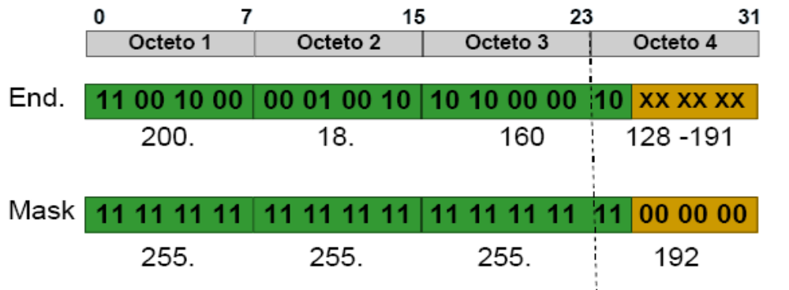
Endereçamento em Subredes
Neste endereço 200.18.160.X, a parte de rede possui 26 bits para identificar a rede e os 6 bits restantes para identificar os hosts. Desta forma, o endereço 200.18.160.0 da antiga classe C, fornecido a um conjunto de redes pode ser dividido em quatro redes com as identificações a seguir. Note que os 4 endereços de rede são independentes entre si. Elas podem ser empregadas em redes completamente separadas, e até mesmo serem utilizadas em instituições distintas.

Slide 50
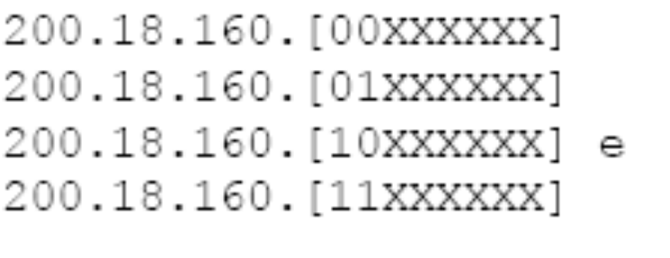
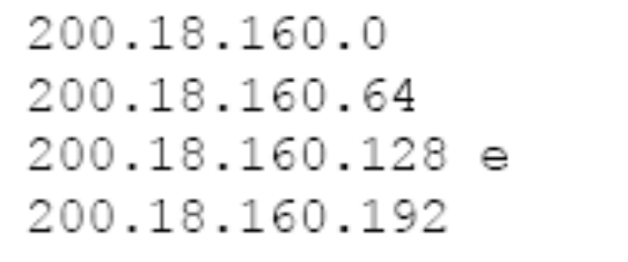
Endereçamento em Subredes
Em termos de identificação da rede, utiliza-se os mesmos critérios anteriores, ou seja, todos os bits de identificação da estação são 0. Quando os bits da estação são todos 1, isto identifica um broadcast naquela rede específica. Desta forma temos as seguintes identificações para endereço de rede:

Slide 51
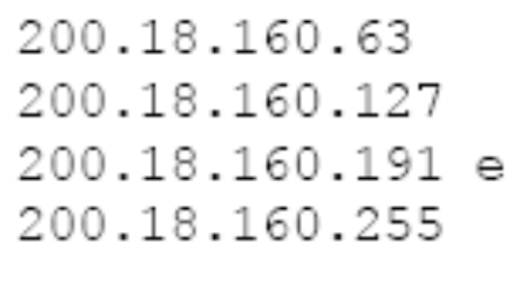

Endereçamento em Subredes

Slide 52
Endereçamento em Subredes
O mesmo raciocínio de subrede pode ser usado para agrupar várias redes da antiga classe C em uma rede com capacidade de endereçamento de um maior número de hosts. A isto dá-se o nome de superrede. Hoje, já não há mais esta denominação pois não existe mais o conceito de classes. Um endereço da antiga classe A, como por exemplo 32.X.X.X pode ser dividido de qualquer forma por meio da máscara.

Slide 53
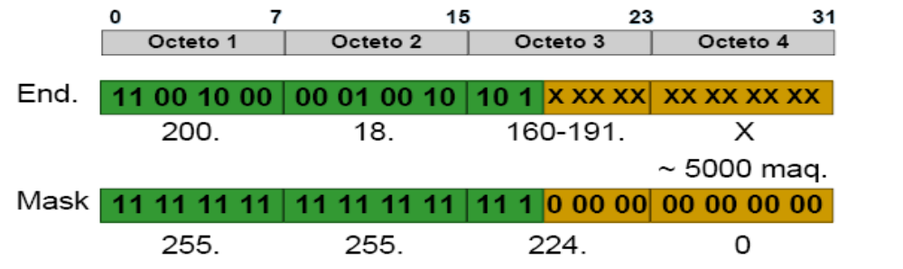
Endereçamento em Subredes
As máscaras das antigas classes A, B e C são um sub-conjunto das possibilidades do esquema utilizado
atualmente, conforme mostrado abaixo:
Classe A: máscara equivalente = 255.0.0.0
Classe B: máscara equivalente = 255.255.0.0
Classe C: máscara equivalente = 255.255.255.0

Slide 54
Exercício
Dado o IP 192.168.10.5 e a Máscara de sub-rede 255.255.255.192 determine quantas sub-redes podem ser criadas e as faixas de cada sub-rede criada.
Quantas sub-redes podem ser criadas se pegarmos emprestados 04 bits para uma rede IP Classe C.
Dado o IP 200.16.162.0, sendo a mascará de sub-rede 255.255.255.224/27. Calcule o numero de redes possíveis com seus respectivos IPs e endereços de broadcast, sabendo-se que cada rede deve possui 30 IP válidos.
Quantos hosts de um endereço classe C são permitidos por sub-rede se a máscara usada for 255.255.255.252?

